Slide 1
Nyílt nap 2017. november 22.

Slide 2
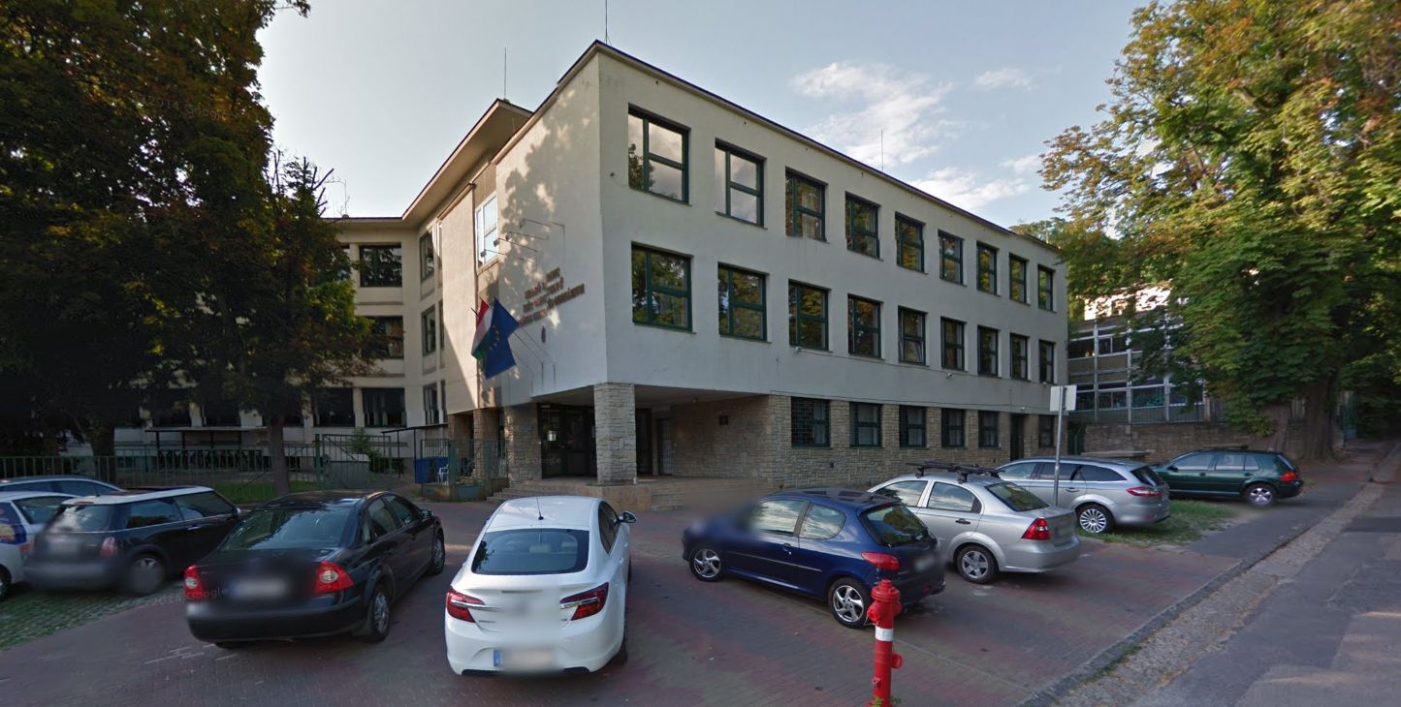
Iskolánkról

Slide 3
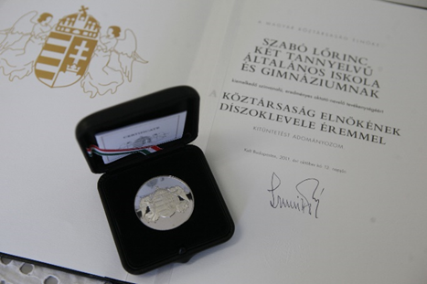
Egy kis iskolatörténet
Az iskola elnevezése:
Szabó Lőrinc hosszú ideig lakott a környéken, fia, Lóci a Fenyves utcai épületbe járt iskolába
a költő nevét 1995-ben vette fel
A gimnázium története
1995-től működik a gimnáziumi tagozat
1999-től kéttannyelvű, 13 évfolyamos képzés folyik
2011-ben az iskolát a Köztársaság Elnökének Díszoklevele Éremmel tüntették ki

Slide 4
Miért érdemes minket választani?
családias légkör, gyerekközpontúság (Óriás Lóci program)
biztos nyelvtudás
a tanár-diák-szülő hármasának összhangja, diákok, szülők bevonása az új irányvonalak kialakításába
külföldi tanulmányutak tapasztalatait hasznosító, módszertani újításokra nyitott tanárok
kreativitás, az angolszász kultúrkör ismerete
külföldi egyetemi tanulmányokhoz is biztos alapot adó nyelvi felkészítés

Slide 5
A 2018/19-es tanévben indítandó osztályaink
magyar-angol kéttannyelvű osztály
angol nyelvi előkészítő (NYEK) osztály

Slide 6
Magyar-angol kéttannyelvű képzés
Speciális előkészítő osztály (KNY)
heti 18 nyelvi óra
General Science: természettudományi szaknyelvi alapozó: matematika és földrajz, heti 2 óra
angol nyelvi óra, heti 16 óra beszéd- és íráskészség, hallás- és olvasás utáni szövegértés, nyelvhasználat fejlesztése
nem szükséges hozzá előzetes nyelvi tudás
év végi követelmény, a továbbhaladás feltétele:
Cambridge First típusú szintvizsga 55%
próbavizsgák: január, április

Slide 7
Magyar-angol kéttannyelvű képzés
anyanyelvi tanár is tanít
nagyobb terhelés, magasabb óraszámmal jár (37-40 óra/hét)
9. osztálytól három közismereti tantárgy oktatása folyik angol nyelven
célnyelvi civilizáció
egyetemes történelem
matematika
kémia, földrajz

Slide 8
Magyar-angol kéttannyelvű osztály
2. idegen nyelv
9. osztálytól
választható: német, spanyol (anyanyelvi tanár), francia, olasz
Kimeneti követelmény:
két választott tantárgyból angol nyelven tett közép- vagy emelt szintű érettségi vizsga
angol nyelvből kötelező emelt szintű érettségi
Kimeneti eredmény:
kétnyelvű érettségi bizonyítvány + felsőfokú C1 nyelvi vizsga
a megszerzett nyelvtudás biztos alapot jelent bármilyen külföldi egyetemre

Slide 9
Magyar-angol kéttannyelvű osztály
Belső mérések
9. Kny Cambridge First 55%
9. a Cambridge First 65%
10. a Cambridge Advanced 55%
11. a Cambridge Advanced 65%

Slide 10
Tantárgyak a kéttannyelvű osztályokban
Tantárgyak | 9. KNY | 9. évf. | 10. évf. | 11. évf. | 12. évf.
 | óraszámok
Magyar nyelv és irodalom | 1,5 | 4 | 4 | 4 | 4
I. idegen nyelv (angol) | 18 | 6 | 6 | 5 | 5
II. idegen nyelv |  | 3 | 3 | 5 | 5
Angol célnyelvi civilizáció |  | 1 | 1 | 2 | 2
Matematika | 1,5 | 4 | 4 | 4 | 4
Történelem, társadalmi és állampolgári ismeretek |  | 3 | 3 | 3 | 3
Etika |  |  |  | 1
Biológia – egészségtan |  |  | 2 | 2 | 2
Fizika |  | 2 | 2 | 2
Kémia |  | 2 | 2
Földrajz |  | 2 | 2
Ének-zene |  | 1 | 1
Vizuális kultúra |  | 1 | 1
Dráma és tánc/Mozgóképkultúra és médiaismeret |  | 1
Művészetek |  |  |  | 2 | 2
Informatika | 3 | 1 | 1
Életvitel és gyakorlat |  |  |  |  | 1
Testnevelés és sport | 5 | 5 | 5 | 5 | 5
Osztályfőnöki | 1 | 1 | 1 | 1 | 1
Tanuló heti óraszáma | 30 | 37 | 38 | 40 | 40

Slide 11
Évfolyamugrás feltételei (9.kny kihagyása)
felvételt nyert a 9. Kny osztályba
szülői kérvény benyújtása május 15-ig
sikeres Cambridge First (nem „for schools”) nyelvvizsga vagy azonos szintű belső nyelvi mérésünk teljesítése 55%-ra
general Science ( matematika és földrajz angol szaknyelv) és informatika tantárgyakból sikeres különbözeti vizsgák
szabad férőhely a 9. a osztályban
elbírálás: a küszöbvizsga-rangsor eredményei alapján

Slide 12
Német-angol nyelvi előkészítős osztály
nyelvi előkészítő két nyelvből folyik
német kezdő szintről, heti 12 órában
angol A2 nyelvi szintről, heti 6 órában, a kéttannyelvű képzésben tanító nyelvtanárok oktatnak szintenkénti csoportbontással
kimenet:
a követelményeket magas szinten teljesítők akár két felsőfokú nyelvvizsgát is megszerezhetnek a gimnázium végére, az emelt szintű érettségi szint garantált
nyelvi nehézség nélkül folytathatják tanulmányaikat német/angol nyelvterületen

Slide 13
Német-angol nyelvi előkészítős osztály
Belső mérések angol nyelvből
9. Ny B1 40%
9. b B1 50%
10. b B2 40%
11. b B2 60%

Slide 14
Tantárgyak a nyelvi előkészítős képzésben
Tantárgyak | 9. NY | 9. évf. | 10. évf. | 11. évf. | 12. évf.
 | óraszámok
Magyar nyelv és irodalom | 1,5 | 4 | 4 | 4 | 4
I. idegen nyelv (angol) | 6 | 5 | 5 | 4 | 4
II. idegen nyelv (német) | 12 | 3 | 3 | 5 | 5
Matematika | 1,5 | 4 | 4 | 4 | 4
Történelem, társadalmi és állampolgári ism. |  | 3 | 3 | 3 | 3
Etika |  |  |  | 1
Biológia – egészségtan |  |  | 2 | 2 | 2
Fizika |  | 2 | 2 | 2
Kémia |  | 2 | 2
Földrajz |  | 2 | 2
Ének-zene |  | 1 | 1
Vizuális kultúra |  | 1 | 1
Dráma és tánc/Mozgóképkultúra |  | 1
Művészetek |  |  |  | 2 | 2
Informatika | 3 | 1 | 1
Életvitel és gyakorlat |  |  |  |  | 1
Testnevelés és sport | 5 | 5 | 5 | 5 | 5
Osztályfőnöki | 1 | 1 | 1 | 1 | 1
Tanuló heti óraszáma | 30 | 35 | 36 | 35 | 35

Slide 15
Érettségi vizsgák eredményei
Év | Kéttannyelvű osztály |  | NYEK-es osztályok
 | Emelt szint | Középszint | Emelt szint | Középszint
2012. | 4,5 | 3,91
2013. | 4,95 | 4,34 | 4,37 | 3,92
2014. | 4,55 | 4,65 | 3,41 | 4,06
2015. | 4,66 | 4,45 | 4,28 | 4,03
2016. | 4,85 | 4,56 | 4,44 | 4,06
2017. | 4,22 | 3,91 | 4 | 4,16

Slide 16
Felsőoktatási intézményekbe felvettek száma
Tanév | Érettségizettek száma | Egyetemre jelentkezett | Egyetemi felvételt nyert | Külföldi egyetemre felvett
2011/12. | 32 | 27 | 27 | 5
2012/13. | 47 | 41 | 39 | 8
2013/14. | 46 | 44 | 43 | 8
2014/15. | 69 | 62 | 60 | 9
2015/16. | 59 | 53 | 53 | 12
2016/17. | 44 | 43 | 41 | 11

Slide 17
Továbbtanulás a felsőoktatási intézményekben
Eötvös Loránd Tudományegyetem
Corvinus Egyetem
Budapesti Gazdasági Egyetem
Külföldi egyetemek: Ausztrália, Ausztria, Hollandia, Írország, Olaszország, Spanyolország, Kanada, USA, Anglia, Dánia, Németország, Skócia stb.
Budapesti Műszaki Egyetem
Pázmány Péter Katolikus Egyetem
Semmelweis Orvostudományi Egyetem
József Attila Tudományegyetem,
IBS, Nemzetközi Üzleti Főiskola

Slide 18
Iskolai élet

Slide 19
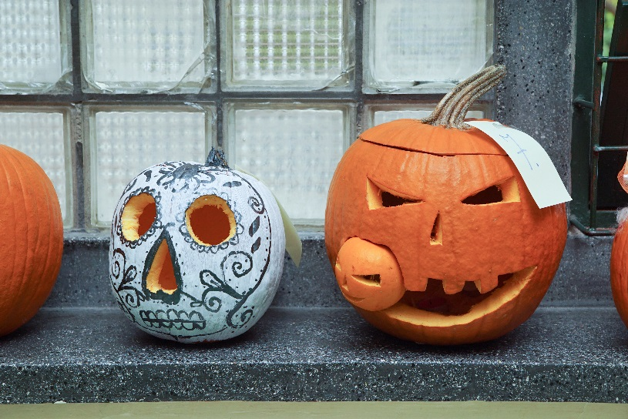
Az angol nyelvterület kultúrköréhez tartozó programok
Halloween
Hálaadás
Burns Night
Szent Patrick Nap
Műfordító versenyek

Slide 20
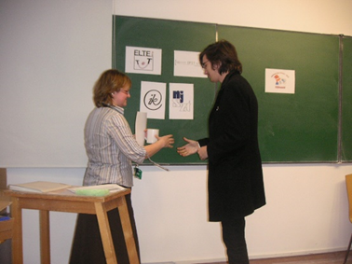
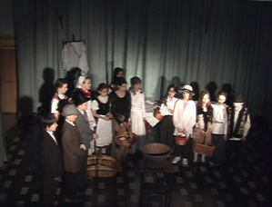
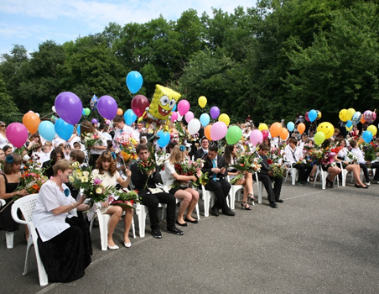
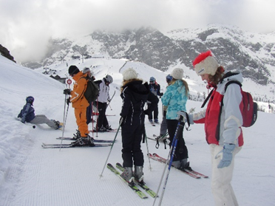
Iskolai programjaink
Versenyek
tanulmányi- és sportversenyek, Szabó Lőrinc évfordulókhoz kapcsolódó vetélkedők
Cserekapcsolatok
holland-magyar diákcsere
Kirándulások
tanulmányi kirándulások, nyelvi táborok, nyelvi tanulmányút
Természettudományos nap
vetélkedő, projektek, előadások
Tematikus napok
karácsonyi koncert, Luca-napi jótékonysági vásár, nyelvi nap, Pasaréti futás
Sítáborok – Ausztria, Szlovákia

Slide 21
Nemzetközi projektjeink
Erasmus+ pályázatok
célnyelvi és módszertani tanártovábbképzések (Angliában és Németországban)
iskolalátogatások (Varsó, Oslo, Folkestone)
E-Twinning
Varsó, Oslo (diákcsoportok közti projektkapcsolat)
PARRISE nemzetközi projekt
az ELTE kutatócsoportjához kapcsolódva + Zöldgömb Fesztivál
UNESCO kapcsolat - Folkestone

Slide 22
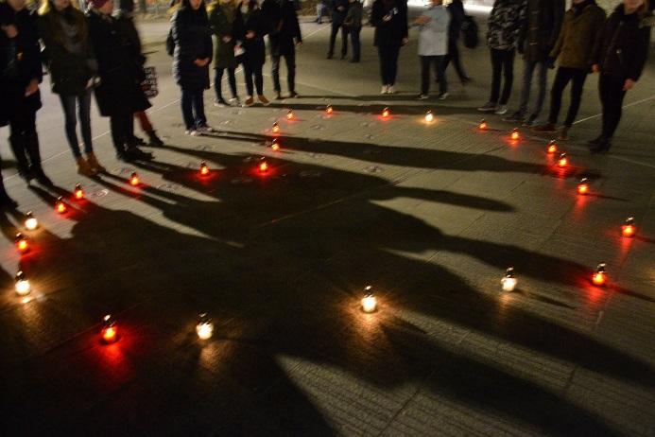
Közösségi szolgálat
200 szervezettel kötött együttműködési megállapodás
A kiválasztás célja
élmény és ne teher legyen
élvezetes feladatok (pl.: óvoda, futóverseny, jótékonyság, környezet- és katasztrófavédelem)
egyéni érdeklődéshez igazodjon
a társadalmi felelősségvállalást erősítse, pályaválasztást segítse
Tájékoztatás
iskolánk honlapján
Facebook-on keresztül
http://kozossegi.ofi.hu

Slide 23
A felvételi eljárásról röviden

Slide 24
A felvételi eljárás főbb időpontjai
ESEMÉNY | IDŐPONT
Jelentkezési határidő a központi írásbeli felvételi vizsgára Jelentkezési lap: www.oktatas.hu, beadás: ahol írja | 2017. december 8.
A központi írásbeli felvételi vizsga (iskolánkban is megírható) | 2018. január 20. 10⁰⁰
Pótló központi írásbeli felvételi vizsga (csak orvosi igazolással!, kijelölt helyen) | 2018. január 25. 14⁰⁰
A javított írásbeli felvételi dolgozatok megtekintése | 2018. január 26. 8⁰⁰ - 16⁰⁰
Értesítés az írásbeli felvételi vizsga eredményeiről | 2018. február 8-ig
Jelentkezési határidő gimnáziumunkba | 2018. február 19.

Slide 25
A felvételi eljárás főbb időpontjai:
ESEMÉNY | IDŐPONT
Szóbeli vizsgák időpontja: | 2018. február 26. , 27., 28. 14⁰⁰ óra (kiértesítés szerint)
Ideiglenes felvételi jegyzék nyilvánosságra hozása | 2018. március 14.
A tanulói adatlapok módosításának lehetősége | 2018. március 21-22.
A középiskolai felvételről szóló értesítés | 2018. április 27.
Beiratkozás a gimnáziumba | 2018. június 22.
Angol nyelvi szintfelmérő a csoportkialakításokhoz | 2018. augusztus 28. 8.00

Slide 26
Pontszámítás iskolánkban
Tantárgyi eredmények (készségtárgyak nélkül)
5., 6., 7. osztály év végi
8. osztály félévi
A központilag kiadott egységes írásbeli vizsga eredménye
matematika
magyar nyelv és irodalom
Szóbeli vizsga összesített eredményei
matematika
magyar nyelv és irodalom
25 pont
50 pont
25 pont
Összesen: 100 pont

Slide 27
Központi írásbeli felvételi vizsga
Tanulói jelentkezési lap a központi írásbeli vizsgára: www.oktatas.hu vagy honlapunkról
Beadás: ahol írja az írásbeli vizsgát
Iskolánkban is lehet írni
Írásbeli vizsgára hozni kell
személyazonosításra alkalmas igazolvány (diák vagy személyi)
matematika írásbelihez rajzeszköz (vonalzó, körző, szögmérő)
Kék vagy fekete színű toll, ceruza
Időtartam: 2X45 perc, 15 perc szünettel
SNI, BTM speciális ellátásra vonatkozó felmentést csatolni!

Slide 28
Szóbeli magyar nyelv és irodalomból
Az alábbi két mű közül az egyik alapos ismerete:
Daniel Defoe: Robinson Crusoe vagy
Tasnádi István, Jeli Viktória és Gimesi Dóra: Időfutár – A körző titka
Egy szabadon választott regény bemutatása (ne kötelező olvasmány legyen)
A mű bemutatásának szempontjai: jellemek és jellemábrázolás; a mű cselekménye, szerkezeti egységei, üzenete stb.
Memoriter:
Kölcsey Ferenc: Himnusz
Vörösmarty Mihály: Szózat
egy-egy szabadon választott vers Petőfi Sándortól, Arany Jánostól, Ady Endrétől, Szabó Lőrinctől
Játékos nyelvi rejtvények, fejtörők
összetett szavak, szóláncok, szólások és közmondások stb.

Slide 29
Szóbeli magyar nyelv és irodalomból
Értékelés:
tárgyi tudás
szakkifejezések megfelelő használata
kommunikációs készség
kreativitás, önálló gondolkodásmód
A felelet időtartama maximum 10 perc
Felkészülési idő nem áll rendelkezésre!

Slide 30
Szóbeli vizsga matematikából
Részei:
öt villámkérdés, felkészülési idő nélkül
matematikai kompetenciát mérő feladat, 10 perc felkészülési idő
Értékelés szempontjai:
matematikai alapfogalmak és ismeretek pontos használata
problémamegoldó képesség
logikus, önálló gondolkodás
A felelet időtartama maximum 10 perc

Slide 31
Jelentkezések módosításának lehetősége
A módosítói tanulói adatlap kitöltésével módosítható:
Eredeti sorrend
Új tanulmányi terület csak az érintett középfokú iskolával történt előzetes egyeztetés alapján lehetséges
Nem lehet:
Új iskolát jelölni
Iskolát és tanulmányi területet törölni

Slide 32
Jelentkezés gimnáziumunkba
Gimnázium 9. évfolyam
Tanév | jelentkezett (fő) | felvett (fő) | arány (túljelentkezés)
2003/04. | 139 | 39 | 3,5-szeres
2004/05. | 153 | 37 | 4,1-szeres
2005/06. | 136 | 40 | 3,4-szeres
2006/07. | 155 | 42 | 3,7-szeres
2007/08. | 171 | 42 | 4,1-szeres
2008/09. | 125 | 30 | 4,2-szeres
2009/10. | 135 | 32 | 4,2-szeres
2010/11. | 139 | 35 | 4-szeres
2011/12. | 119 | 36 | 3,3-szoros
2012/13. | 163 | 34 | 4,8-szoros
2013/14. | 118 | 22 | 5,4-szeres
2014/15. | 115 | 31 | 3,7-szeres
2015/16. | 153 | 38 | 4,02-szoros
2016/17. | 188 | 35 | 5,3-szoros

Slide 33
Köszönjük a figyelmet! Találkozzunk szeptemberben!

